Slide 1
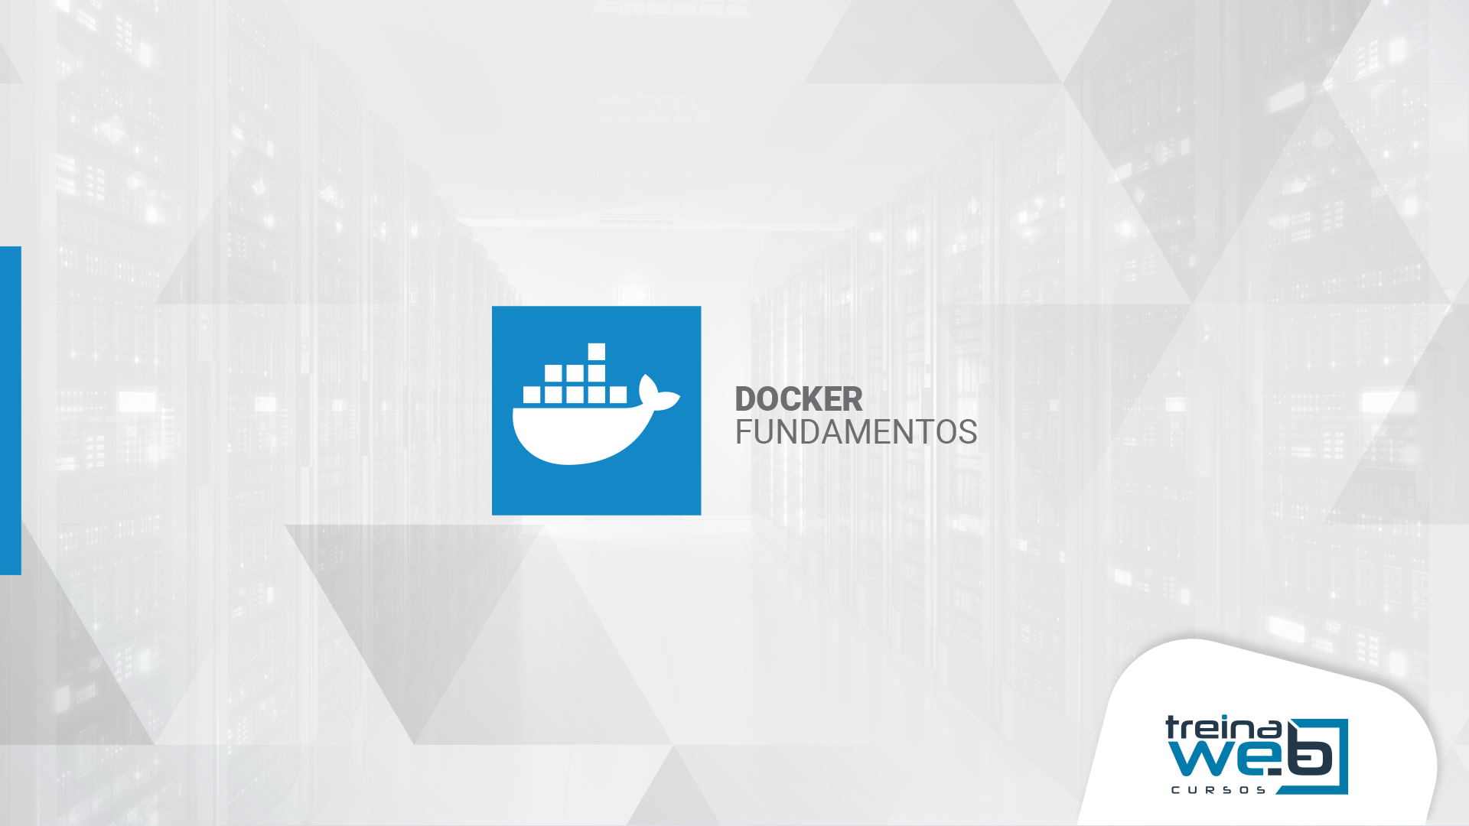
ORQUESTRAÇÃO E ESCALABILIDADE
Docker
Treinaweb

Slide 2

DOCKER COMPOSE
ENTENDENDO O ARQUIVO DOCKER-COMPOSE.YML

Slide 3

Agenda
O que é Docker-Compose?
Estrutura do arquivo docker-compose.yml
Demo - Criando um serviço de múltiplos containers
Docker
Treinaweb

Slide 4
O que é Docker-Compose
Uma ferramenta para definir e executar múltiplos containers
Com um único comando criar toda uma estrutura
Verificar o estado do projeto, e então manter o padrão
Docker
Treinaweb

Slide 5
O que é Docker-Compose
Uma ferramenta para definir e executar múltiplos containers
Com um único comando criar toda uma estrutura
Verificar o estado do projeto, e então manter o padrão
Docker
Treinaweb

Slide 6
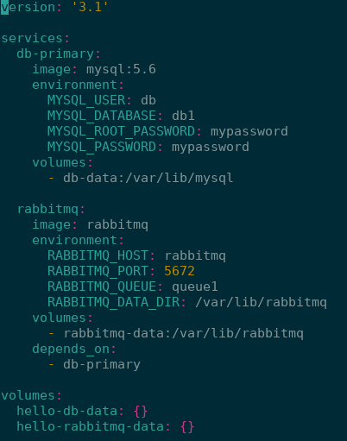
Estrutura do arquivo docker-compose.yml
Docker
Treinaweb

Slide 7
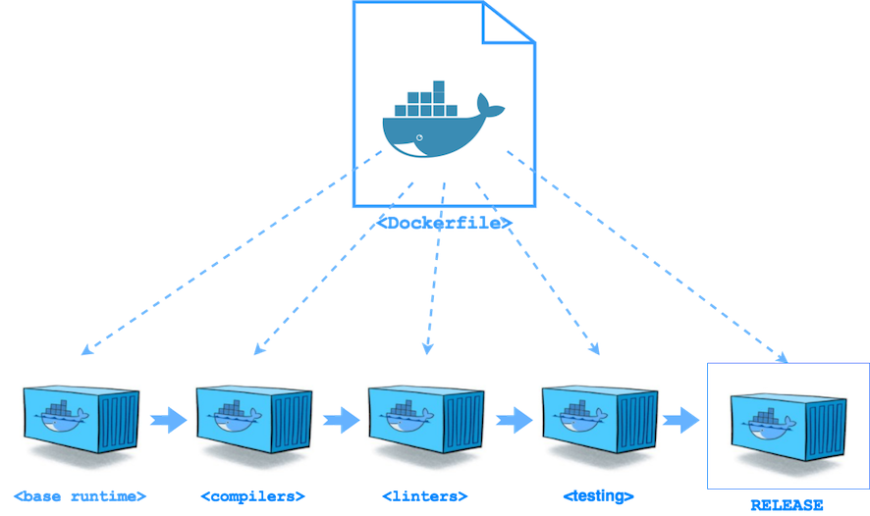
Criando um serviço de múltiplos containers
Docker
Treinaweb

Slide 8
Até mais!
Docker
Treinaweb

